Slide 1

Студенческий научный кружок
Факультет Экономики и управления

Slide 2
Направления научно-исследовательской деятельности обучающихся
  Экономическое развитие региона в современных условиях
  Исследование показателей состояния здоровья населения во взаимосвязи с социально – экономическим развитием региона
  Социально-экономические аспекты качества жизни населения Арктической зоны Архангельской области и НАО

Slide 3
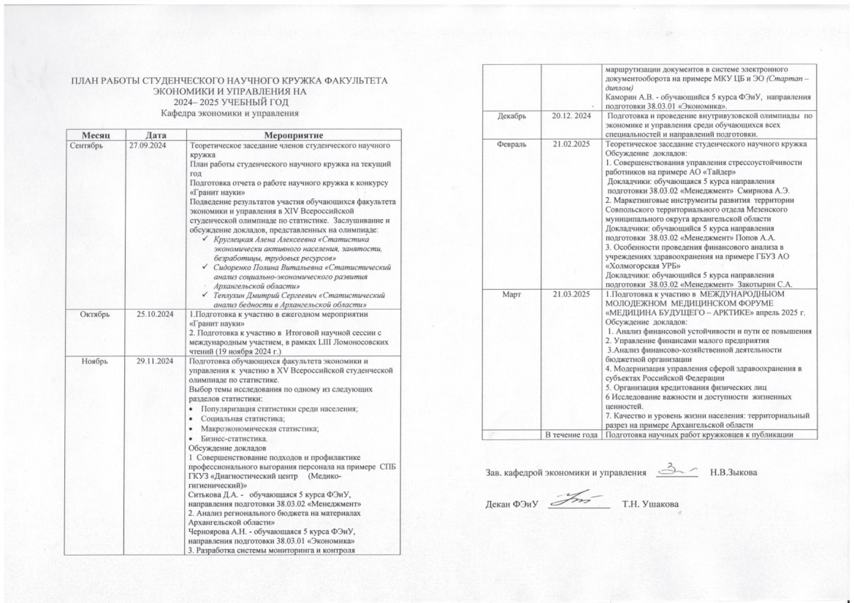

Slide 4
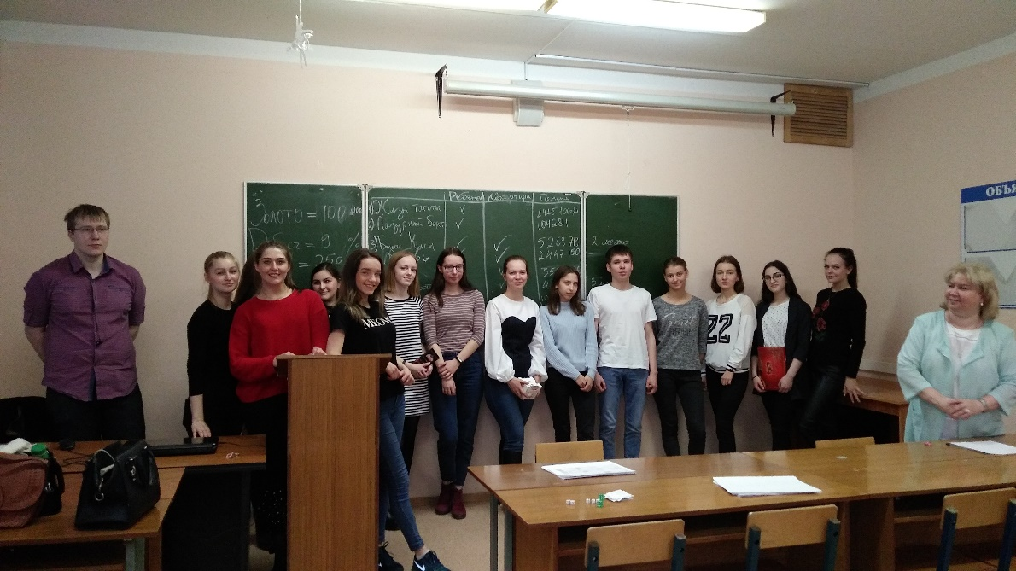
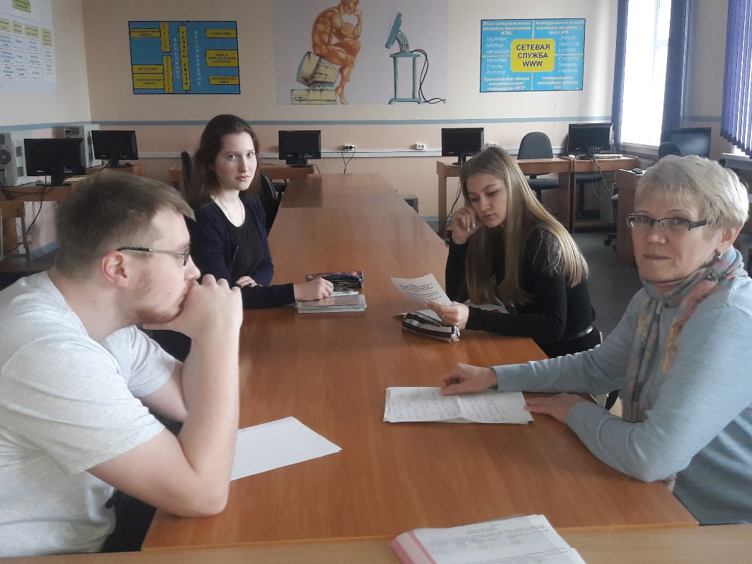
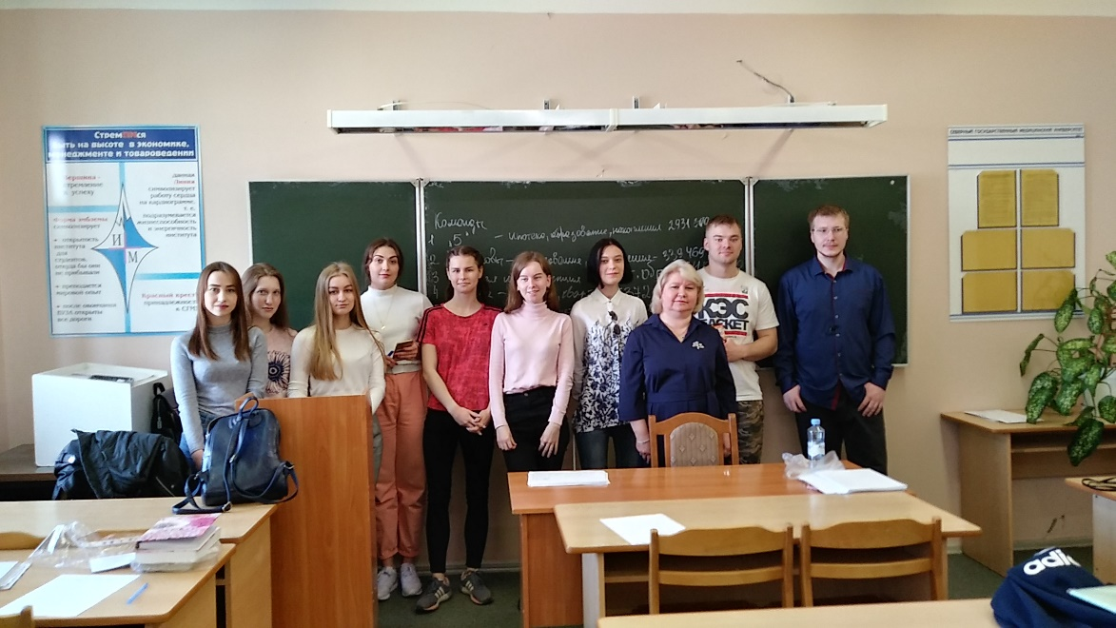
Рабочие моменты

Slide 5
Участие в конкурсах 2023-2024 уч.год
Конкурс студенческих публикаций
Результаты анкетирования потенциальных покупателей и потребителей нового творожного десерта "EPIKA FLAVORITE" Зиновьева И.И. 2 курс 38.03.02 Менеджмент XIII Международный научно-исследовательский конкурс "Научная статья года 2024", 05.05.2024, г. Пенза, Диплом 1 место
Анализ оплаты труда работников ООО "РВК-Архангельск" Сазанкина А.В. 4 курс 38.03.02 Менеджмент IV Международный научно-исследовательский конкурс "Лучшая исследовательская статья 2023", 06.09.2023, г. Петрозаводск , Диплом 1 степени
Конкурс исследовательских работ
Анализ востребованности оздоровительного туризма Ряхина Ю.Н. 2 курс 32.04.01 Общественное здравоохранение XVI Международный научно-исследовательский конкурс "Лучшие научные исследования 2024", 15.06.2024, г. Пенза , Диплом 1 место
Анализ системы мотивации персонала в ООО "РВК-Архангельск" Сазанкина А.В. 4 курс 38.03.02 Менеджмент IV Международный научно-исследовательский конкурс "Молодой исследователь: к вершинам познания", 15.09.2023, г. Пенза , Диплом 1 место
Барьеры коммуникативного взаимодействия и способы их преодоления Тайбарей А.А. 1 курс 32.04.01 Общественное здравоохранение IV Международный научно-исследовательский конкурс "Лучшие научные проекты и исследования 2024", 20.02.2024, г. Пенза , Диплом 1 место

Slide 6
Участие в конкурсах 2023-2024 уч.год
Конкурс презентаций
Презентация-доклад "Алгоритм жестко-гибкого планирования в тайм-менеджменте" Кармакулова Д.Н. 3 курс, 38.03.01 Экономика Международный конкурс презентаций для студентов и учащихся образовательных учреждений, 05.11.2023, г. Нижний Новгород, Диплом 1 место
Презентация-доклад "Понятие и критерии персональной эффективности в тайм-менеджменте" Колосова В.Л., 3 курс, 38.03.01 Экономика Международный конкурс презентаций для студентов и учащихся образовательных учреждений, 05.11.2023, г. Нижний Новгород, Диплом 3 место
Презентация-доклад "Целеполагание в тайм-менеджменте" Теплухин Д.С., 3 курс, 38.03.02 Менеджмент Международный конкурс презентаций для студентов и учащихся образовательных учреждений, 05.11.2023, г. Нижний Новгород, Диплом 3 место
Презентация-доклад "Система тайм-менеджмента" Сметанина М.А., 3 курс, 38.03.02 Менеджмент Международный конкурс презентаций для студентов и учащихся образовательных учреждений, 05.11.2023, г. Нижний Новгород, диплом 4 место
Презентация-доклад "Правила планирования в тайм-менеджменте" Военкова А.И., 3 курс, 38.03.01 Экономика, Международный конкурс презентаций для студентов и учащихся образовательных учреждений, 05.11.2023, г. Нижний Новгород, Диплом 4 место
Презентация-доклад "Инструменты визуализации целей в системе тайм-менеджмента" Зубкова Е.В., 3 курс, 38.03.02 Менеджмент Международный конкурс презентаций для студентов и учащихся образовательных учреждений, 05.11.2023, г. Нижний Новгород, Диплом 5 место

Slide 7
Участие в конкурсах 2023-2024 уч.год
Конкурс отчетов по практике
Проект "Отчет о прохождении учебной практики, практики по получению первичных профессиональных умений и навыков" Колмыкова А.А., 4 курс, 38.03.02 Менеджмент Международный конкурс отчетов по практике, 10.10.2023, г. Нижний Новгород , Диплом 1 место
Проект "Отчет о прохождении производственной практики, практики по получению профессиональных умений и опыта профессиональной деятельности" Золотарева Е.А., 5 курс, 38.03.02 Менеджмент Международный конкурс отчетов по практике, 10.10.2023, г. Нижний Новгород , Диплом 2 место
Проект "Отчет о прохождении учебной практики, практики по получению первичных профессиональных умений и навыков" Сазанкина А.В., 4 курс, 38.03.02 Менеджмент Международный конкурс отчетов по практике, 10.10.2023, г. Нижний Новгород , Диплом 4 место
Проект "Отчет о прохождении учебной практики, практики по получению первичных профессиональных умений и навыков" Манильчук Е.В., 4 курс 38.03.02 Менеджмент Международный конкурс отчетов по практике, 10.10.2023, г. Нижний Новгород, диплом 4 место

Slide 8
Студенческий научный кружок
Результаты работы
 | 2019-2020 | 2020-2021 | 2021-2022 | 2022-2023 | 2023-2024
Кол-во участников кружка (чел.) | 15 | 10 | 10 | 10 | 10
Кол-во докладов обучающихся на научных мероприятиях | 6 | 16 | 10 | 13 | 14
Кол-во публикаций обучающихся в материалах научных мероприятий | 7 | 4 | 7 | 9 | 14
Кол-во обучающихся, принявших участие в конкурсе на лучшую научную работу | 13 | 16 | 34 | 15 | 16

Slide 14

Наши достижения 2023-2024 уч.г.
III Всероссийская олимпиада по экономике и финансовой грамотности
Руководитель – Зыкова Н.В., к.э.н., доц
Обучающийся 2 курса направления подготовки 38.03.02 Менеджмент Гришкова Д.А. (Сертификат участника) 24.04.2024. г. Вологда

Slide 15

Наши достижения 2023 -2024 уч.г.
XIV Всероссийская студенческая олимпиада по статистике, проводимой Федеральной службой государственной статистики совместно с Российским экономическим университетом им. Г.В. Плеханова
Руководитель – Смирнова И.Г. – доцент кафедры экономики и управления, к.э.н
Круглецкая А.А. – обучающаяся 2 курса направления подготовки 38.03.01 Экономика (Сертификат участника)
Сидоренко П.В. – обучающаяся 2 курса направления подготовки 38.03.01 Экономика (Сертификат участника)
Теплухин Д.С – обучающийся 3 курса направления подготовки 38.03.02 Менеджмент (Сертификат участника)

Slide 16

Наши достижения 2023 -2024 уч.г.
Всероссийский онлайн – зачет по финансовой грамотности
ноябрь 2023 г.
общее количество участников - 35 обучающихся направления подготовки 38.03.01 Экономика (15 чел.), 38.03.02 Менеджмент (13 чел.) и медицинские специальности 7 чел.)

Slide 17
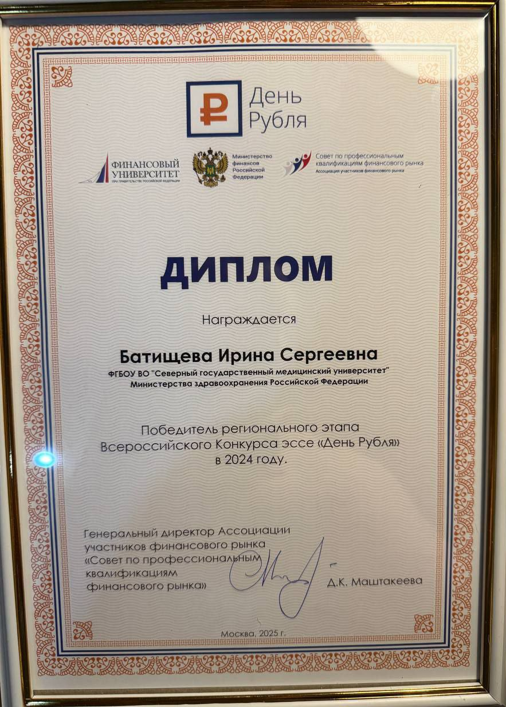
Наши достижения 2024 – 2025 уч.г.
Всероссийский конкурс эссе «День Рубля-2024» при поддержке Министерства финансов РФ, Банка России, Финансового университета при Правительстве РФ и Российского союза промышленников и предпринимателей
Руководитель – Ушакова Т.Н. – декан факультета экономики и управления, к.э.н, доц.
Батищева И.С. – обучающаяся 2 курса направления подготовки 38.03.01 Экономика (Диплом Победителя регионального этапа)

Slide 18


Наши достижения 2024 – 2025 уч.г.
XIV Всероссийский Налоговый диктант «Наши налоги – достойное будущее детей»
Ноябрь 2024 года
общее количество участников - 157 обучающихся всех специальностей и направлений, в т.ч. медицинских специальностей

Slide 19
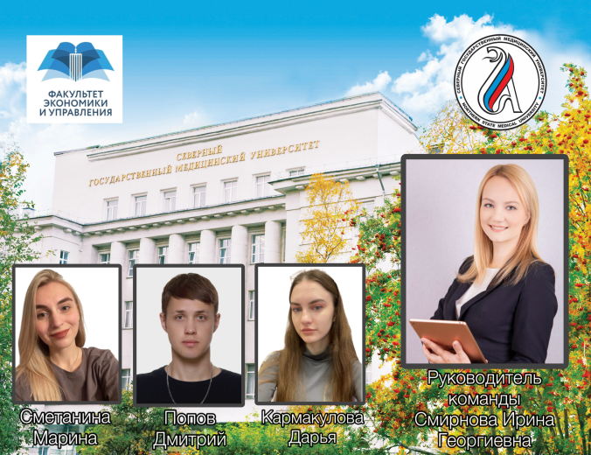
Наши достижения
2024 -2025 уч.г.
XV Всероссийская студенческая олимпиада по статистике, проводимой Федеральной службой государственной статистики совместно с Российским экономическим университетом им. Г.В. Плеханова
Руководитель – Смирнова И.Г. – доцент кафедры экономики и управления, к.э.н
Попов Д.О. – обучающийся 4 курса направления подготовки 38.03.01 Экономика (Диплом)
Кармакулова Д.Н. – обучающаяся 4 курса направления подготовки 38.03.01 Экономика (Диплом)
Сметанина М.А. – обучающаяся 4 курса направления подготовки 38.03.02 Менеджмент (Диплом)

Slide 20
Направления развития СНК
Вовлечение обучающихся очно-заочной формы обучения в научный кружок
Увеличение участия обучающихся в научных мероприятиях
Увеличение публикационной активности обучающихся
Разработка собственных стартап-проектов
Повышение активности обучающихся в грантовой деятельности

Slide 21
Благодарю за внимание!

